Slide 1

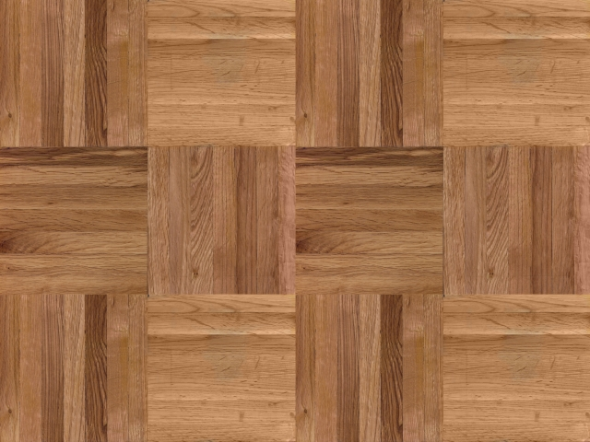




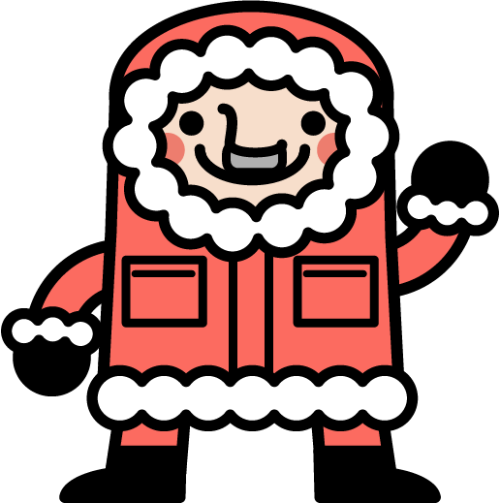

企画考案段階
企画の発案段階
固定マップでブロックの
種類を増やすことに。
当時は自由移動ではなく、
原作通りのマス移動であった。
企画書段階
杭を埋め込み回転させたり、
プレイヤーを邪魔する
南極探検隊がいた。
企画書の制作にあたって
スプラッシュレイク自体完成されすぎていた。
そのため変更する部分が少なく、
精神的続編として考えるのが難しかった。

